Slide 1
Uudet kuvat OPS kevät 2020
Sosiaali- ja terveysalan kehittäminen ja johtaminen
Päivi Tikkanen

Slide 2
Tutkinto-ohjelmakohtaiset ammatilliset kompetenssit | Osaamisen kuvaus (Sosiaali- ja terveysalan kehittäminen ja johtaminen, ylempi amk)
Kehittämisosaaminen | Osaa tunnistaa kehittämishaasteita Osaa toteuttaa ja johtaa tutkimus- ja kehittämisprosesseja osallistavin menetelmin Osaa hyödyntää kehittämistyössä teoreettista tietoa
Johtamisosaaminen | Osaa tunnistaa johtamisen yhteisenä toimintana, joka toteutuu vuorovaikutustilanteissa Osaa arvioida organisaation johtamisjärjestelmiä ja vastata toimintaympäristön muutoksiin Osaa johtaa itseä ja työyhteisöä mahdollistaen organisaation toiminnan ja sen tavoitteiden saavuttamisen Osaa hyödyntää henkilöstöjohtamisen ja työhyvinvoinnin edistämisen menetelmiä ihmisten työhön sitoutumisen ja organisaation tuloksen parantamiseksi
Asiantuntijuus | Osaa arvioida ja analysoida toimintajärjestelmien ja –prosessien toimintaa kriittisesti Osaa hyödyntää omaa asiantuntemustaan ja tutkimusperusteista tietoa sosiaali- ja terveysalan toiminnan kehittämisessä Osaa tuottaa tietoa organisaation toiminnoista ja tarkastella sitä kriittisesti

Slide 3
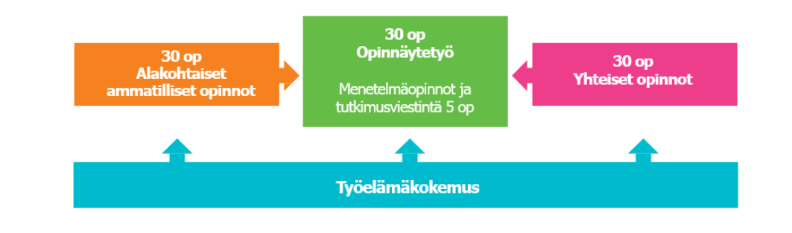
Sosiaali- ja terveysalan kehittäminen ja johtaminen, 90 op
(ylempi amk)

